Slide 1




Date of Presentation: Jan, 2013
Notes:
大家好，我们今天来介绍一下短信协议部分的的入门知识。

Slide 2





培训目标
知识
目标
任务
目标
掌握短信的收发流程
理解短信中重要参数的作用
能够执行SMS模块协议部分的测试
能够对遇到的问题进行log的分析判断
Notes:
经过本课件的学习，希望可以完成如下的知识目标和任务目标
知识目标：1掌握短信的收发流程2理解短信中重要参数的作用。
任务目标：1能够执行SMS模块协议部分的测试 2能够对遇到的问题进行log的分析判断。

Slide 3
目录
短信概念，流程
短信重要参数
语音信箱
编码方式
Notes:
这个课程一共分成4个部分，首先介绍短信的概念以及短信的基本流程，然后介绍短信的重要参数，接下来介绍一下语音信箱的功能及参数，最后介绍短信的编码方式。这4个部分分为3个小的课程，1，2是一节，3，4各是1节，每个小的课程大概30分钟。

Slide 4






短信的概念
短信 short message service,简称SMS，是一种存储转发业务，用户通过手机发送或接收文字信息.
2004
2000
1998
1992
数字飞涨到900亿条
中国手机短信息量突破10亿条
移动、联通先后大范围拓展短信业务
世界上第一条短信在英国沃达丰的网络上通过电脑向手机发送成功
Notes:
首先介绍一下短信的概念。
短信是一种存储、转发业务，用户通过手机发送或接收文字信息，用户每次能接收和发送短信的字符数，是160个英文或数字字符，或者70个中文字符。
为什么说短信时一种存储、转发业务呢？这个会在后面的短信流程中有说明。
为什么接收发送的字符是160个英文或数字，或者70个中文字符呢？这个会在后面的编码方式中说明。
最早的短信是在1992年就诞生了，1998年国内开始大范围拓展短信业务，2000年，中国的短信息量突破10亿条，2004年，数字飞涨到900亿条,到现在，短信已经成为我们生活的一部分。

Slide 5



短信流程
SM MO
SM MT
ME（A）
SMSC
短信中心
ME（B）
短信是一种存储转发业务
SM MT (Short Message Mobile Terminated)短信接收
SM MO (Short Message Mobile Originated) 短信发送
Notes:
前面提到短信是一种存储、转发业务，最好的说明就体现在这个流程图上。
A手机发送一条短信给B手机，信息是从A到短信中心（SMSC），然后在到B。
如果B处于不在服务范围内，那么这条短信就先存储在短信中心，当B恢复到服务范围内的时候，这条短信再从短信中心转发给B。
SM MO是短信的发送过程
SM MT是短信的接受过程
那么MO和MT是怎样实现的呢？我们来看一看。

Slide 6
短信发送流程
CP‑DATA
CP-DATA： 短信内容以及相关参数
CP-ACK： 网络端接收通知
CP-DATA： 存放error信息
CP-ACK： 手机端接收通知
CP‑ACK
MS
CP‑DATA
SC
CP‑ACK
Notes:
先来说一下短信的发送流程。
短信发送是指从手机端向短信中心发送信息的过程。
MS先向SC发送CP-data，CP-data中包含短信的内容以及相关参数，如TP-DA，TP-PID，TP-DCS等，这些参数的具体意思后面会有详细说明。
SC收到CP-Data以后，向MS端发送CP-ACK，表示SC端已经成功接收CP-Data。
之后SC端向MS端发送CP-Data，这个CP-Data中主要存放一些error信息，如SC忙，不能正常转发消息等。
最后MS向SC发送CP-Ack，表示MS端已经收到SC端发送的CP-Data。
这4部是短信发送的一个完整的过程。
下面介绍一下短信接收的过程。

Slide 7
短信接收流程
CP‑DATA
CP-DATA： 短信内容以及相关参数
CP-ACK： 手机端接收通知
CP-DATA： 存放error信息
CP-ACK： 网络端接收通知
CP‑ACK
SC
CP‑DATA
MS
CP‑ACK
Notes:
与短信的发送过程相似，短信的接收也分为4个部分，只是方向调一下。
SC先向MS发送CP-data，CP-data中包含短信的内容以及相关参数，如TP-DA，TP-PID，TP-DCS等，这些参数的具体意思后面会有详细说明。
MS收到CP-Data以后，向SC端发送CP-ACK，表示MS端已经成功接收CP-Data。
之后MS端向SC端发送CP-Data，这个CP-Data中主要存放一些error信息，如手机内存已满，不能收到消息等。
最后SC向MS发送CP-Ack，表示SC端已经收到MS端发送的CP-Data。
这4步就是短信接收的一个完整的过程。

Slide 8
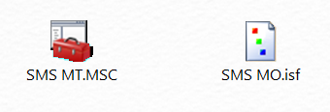
Log举例
Notes:
下面我们分别来看一下MO和MT 的log
我们可能碰到的log有两种，一种是QXDM抓的高通平台log，是.isf格式，另外一种是catcher log，需要转化成.msc格式才能解读。
这两种log我们分别看一下。

Slide 9
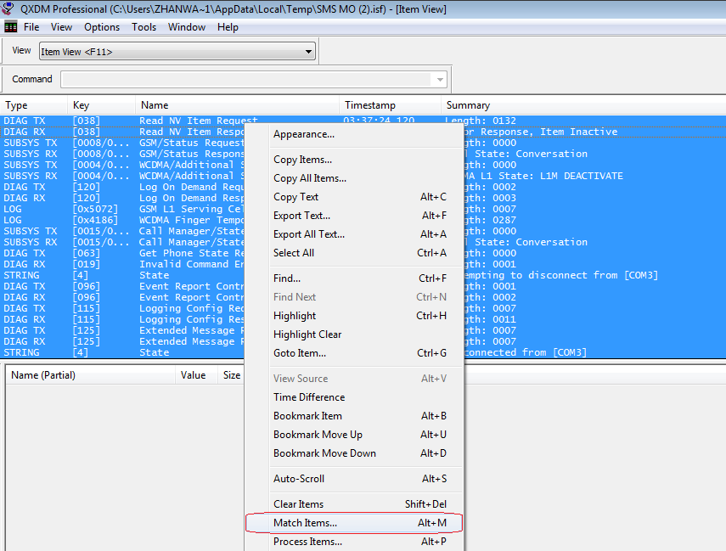

SMS MO log
Notes:
先看一下SMS MO的log，。Isf的log在安装QXDM工具后可以直接打开。
在View Item View <F11>的窗口下，Crtl+A选中所有，然后右键点击Match Items

Slide 10
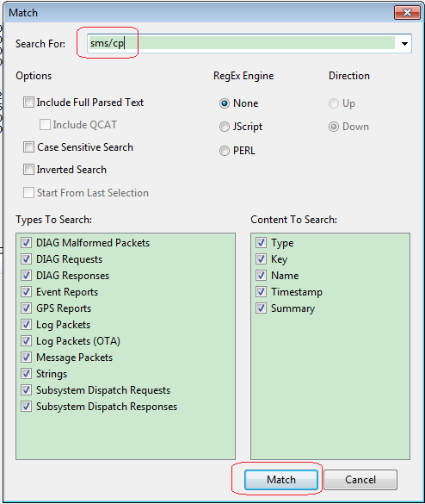
SMS MO log
Notes:
输入“sms/cp”之后点Match

Slide 11
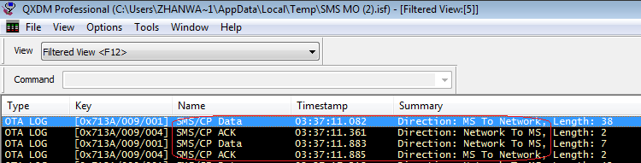
SMS MO log
Notes:
可以看到短信的MO log是由前面介绍的4步构成的。

Slide 12
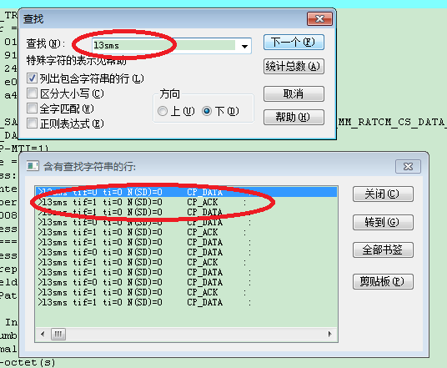
SMS MT log
Notes:
用UltraEdit打开SMS MT的log
Ctrl+F，查找关键字“l3sms”
搜索出我们需要查看的log部分。

Slide 13
目录
短信概念，流程
短信重要参数
语音信箱
编码方式
Notes:
备注调整

Slide 14
SMS‑MO参数
Abbr.
Reference
Description
TP‑MTI
TP‑Message‑Type‑Indicator
M
2b
message type.
TP‑RD
TP‑Reject‑Duplicates
M
b
SC shall reject the SMS if an SMS with the same TP‑MR and TP‑DA from the same OA available is
TP‑VPF
TP‑Validity‑Period‑Format
M
2b
Indicate if the TP‑VP field is present.
TP‑RP
TP‑Reply‑Path
M
b
request for Reply Path.
TP‑UDHI
TP‑User‑Data‑Header‑Indicator
O
b
TP‑UD field contains a Header.
TP‑SRR
TP‑Status‑Report‑Request
O
b
MS is requesting a status report.
TP‑MR
TP‑Message‑Reference
M
I
Reference to Identify SMS
TP‑DA
TP‑Destination‑Address
M
2‑12o
Address of the destination SME.
TP‑PID
TP‑Protocol‑Identifier
M
o
Above layer protocol, if any.
TP‑DCS
TP‑Data‑Coding‑Scheme
M
o
coding scheme of the TP‑User‑Data.
TP‑VP
TP‑Validity‑Period
O
o/7o
Time for expiring of SMS
TP‑UDL
TP‑User‑Data‑Length
M
I
Length of the TP‑User‑Data field to follow.
TP‑UD
TP‑User‑Data
O
0-140
Notes:
下面介绍一下短信中的参数
如图是发送一条短信的过程中带的参数
通过一个log的例子说明一下重要参数的意思。

Slide 15
>l3sms tif=0 ti=2 N(SD)=0 CP_DATA :
RP-DATA MS->BS (RP-MTI=0)
RP-Message Reference = 53
RP-Originator Address: length = 0
RP-Destination Address:
Type of Number = International number
ISDN/telephony Numbering plan (Rec. E.164/E.163)
Num SC = 8613010314500
== RP-User Data: ===== SMS-SUBMIT: (TP-MTI=1)
TP-RD=0
TP-VPF=2 (TP-VP field present and integer represented (relative))
TP-SRR=0: A status report is not requested
TP-UDHI=0: TP-UD field contains only the Short Message
TP-RP =0: TP-Reply-Path parameter is not set in this SMS-SUBMIT
TP-MR=53
TP-DA: Type of Number = Unknown
ISDN/telephone Numbering plan (Rec. E.164/E.163)
-- If it's a normal message :
Length = 11 semi-octet(s)
Num = 18621527418
TP-PID=00h: No interworking, but SME-to-SME protocol
TP-DCS=00h:
The text is uncompressed
Alphabet = Default Alphabet
TP-VP = 63 weeks (FFh)
TP-UDL = 3 (03h)
TP-UD (SMS Message): ("Default 7 bit Alphabet")
Texte : aou
Notes:
SC：短信中心的号码
TP-MTI表示短信的方向，是接收还是发送
TP-SRR表示是否设置了消息报告
TP-UDHI表示TP-UD中是否有头信息
TP-RP表示reply path是否设置（目前我们手机没有这个选项）
TP-MR表示message的ID，每条短信都有不同的TP-MR
TP-DA表示收件人的信息
TP-PID表示replace type短信的类型
TP-DCS表示短信的class类型以及短信编码方式
TP-VP表示短信的有效期，即可以存放在短信中心的时间
TP-UDL表示短信内容的长度
TP-UD表示短信的内容

Slide 16
SMS‑MT参数
Abbr.
Reference
P1)
R2)
Description
TP‑MTI
TP‑Message‑Type‑Indicator
M
2b
Message type.
TP‑MMS
TP‑More‑Messages‑to‑Send
M
b
SC has more messages to send
TP‑RP
TP‑Reply‑Path
M
b
Reply Path exists.
TP‑UDHI
TP‑User‑Data‑Header‑Indicator
O
b
TP‑UD field contains a Header
TP‑SRI
TP‑Status‑Report‑Indication
O
b
SME has requested a status report.
TP‑OA
TP‑Originating‑Address
M
2‑12o
Address of the originating SME.
TP‑PID
TP‑Protocol‑Identifier
M
o
above layer protocol, if any.
TP‑DCS
TP‑Data‑Coding‑Scheme
M
o
coding scheme of the TP‑User‑Data.
TP‑SCTS
TP‑Service‑Centre‑Time‑Stamp
M
7o
time when the SC received the message.
TP‑UDL
TP‑User‑Data‑Length
M
I
length of the TP‑User‑Data field
TP‑UD
TP‑User‑Data
O
0-140
Notes:
如图是接收一条短信的过程中带的参数
同样通过一个log的例子说明一下这些参数的意思。

Slide 17
>l3sms tif=0 ti=0 N(SD)=0 CP_DATA :
RP-DATA BS->MS (RP-MTI=1)
RP-Message Reference = 1
RP-Originator Address:
Type of Number = International number
ISDN/telephony Numbering plan (Rec. E.164/E.163)
Num SC = 8613010314500
RP-Destination Address: length = 0
== RP-User Data: ===== SMS-DELIVER: (TP-MTI=0)
TP-MMS=1: No More messages are waiting for the MS in this SC
TP-SRI=0: A status report will not be returned to the SME
TP-UDHI=0: TP-UD field contains only the Short Message
TP-RP =0: TP-Reply-Path parameter is not set in this SMS-DELIVER
TP-OA:
Type of Number = International number
ISDN/telephone Numbering plan (Rec. E.164/E.163)
-- If it's a normal message :
Length = 13 semi-octet(s)
Num = 8618621527418
TP-PID=00h: No interworking, but SME-to-SME protocol
TP-DCS=00h:
The text is uncompressed
Alphabet = Default Alphabet
TP-SCTS:
June 11th 11
11h 31m 10s Time Zone: GMT + 8h0m (23h=32)
TP-UDL = 3 (03h)
TP-UD (SMS Message): ("Default 7 bit Alphabet")
Texte : aou
Notes:
和短信发送重复的参数将不再做介绍，主要说一下不一样的部分
TP-SRI表示是否要求需要有消息报告
TP-OA表示发件人信息
TP-SCTS表示短信到达短信中心的时间

Slide 18
TP‑Protocol‑Identifier (PID)
bit 7 = 0, bit 6 = 1
bit5~bit0
  000000 Short Message Type 0→短信在底层收到,不报给上层用户,手机端看不到消息
  000001 Replace Short Message Type 1
  000010 Replace Short Message Type 2
  000011 Replace Short Message Type 3
  000100 Replace Short Message Type 4 → 相同PID短信，后面一条覆盖前面一条
  000101 Replace Short Message Type 5
  000110 Replace Short Message Type 6
  000111 Replace Short Message Type 7
Notes:
PID有一个byte
当bit 7 = 0, bit 6 = 1
Bit5~bit0分别定义了type0和replace type1-7的短信
Tpey0的短信只在底层收到，不报给上层用户，即手机端看不到tpye0的短信
Replace type1-7，具有相同PID的短信，即两条短信的replace type类型一致，后面一条短信会覆盖前面一条短信。

Slide 19
Data coding GSM (DCS)
DCS包含的内容有：
短信的class类型（Class0，class1，class2，class3）
Class0短信：直接跳出，默认不保存
Class1， class3短信：存在手机上
Class2 短信，手机和SIM卡同时存储
短信的编码方式（7bit，UCS2）
短信Waiting Indication Group（Voicemail，fax，email）
Notes:
DCS包含的内容有：
短信的class类型
Class0短信：直接跳出，默认不保存
Class1， class3短信：存在手机上
Class2 短信，手机和SIM卡同时存储
短信的编码方式（将在第三小节详细讲述）
短信Indication Group（将在第二小节详细讲述）

Slide 20
内容回顾
短信是一种什么样的业务？
当发送短信的时候，要经过什么，才发送到对方？
发送短信的完整流程经过那几个步骤？
参数TP-PID,TP-DCS, TP-SCTS都表示什么？
Notes:
最后我们回顾一下我们这一小节主要的内容（是否可以通过小练习的形式呈现？）
短信是一种什么样的业务?当发送短信的时候，要经过什么，才发送到对方?→存储转发业务。 短信中心。
2.发送短信的完整流程经过那几个步骤?→MS先向SC发送CP-data，SC收到CP-Data以后，向MS端发送CP-ARK，之后SC端向MS端发送CP-Data，最后MS向SC发送CP-Ark。
3.参数TP-PID,TP-DCS, TP-SCTS都表示什么？→TP-PID短信的replace类型，TP-DCS短信的class类型和编码方式，TP-SCTS短信到达短信中心的时间

Slide 21



